Slide 1
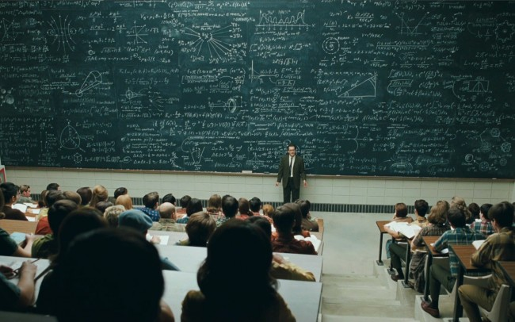
The theory of everything
Теория всего
Дегтярева А.П., СУНЦ МГУ

Slide 2
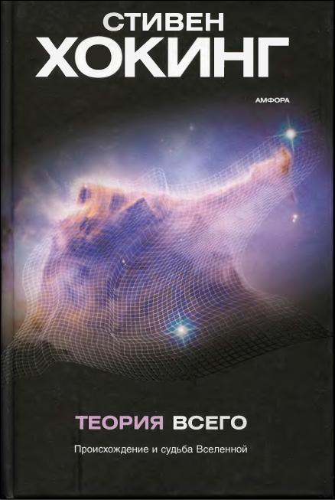
Заглядывая в словарь
Теория всего – гипотетическая
объединённая
физико-математическая теория,
описывающая все известные фундаментальные взаимодействия.

Slide 3
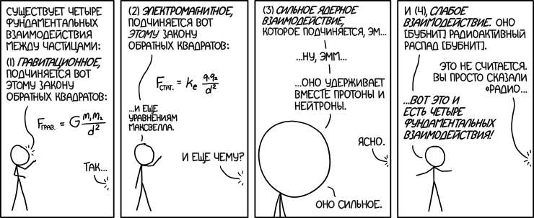

Slide 4
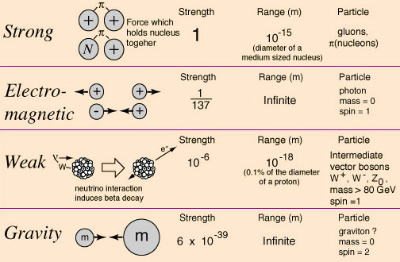

Slide 5
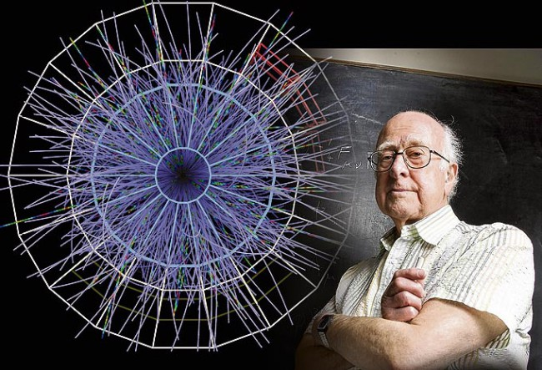
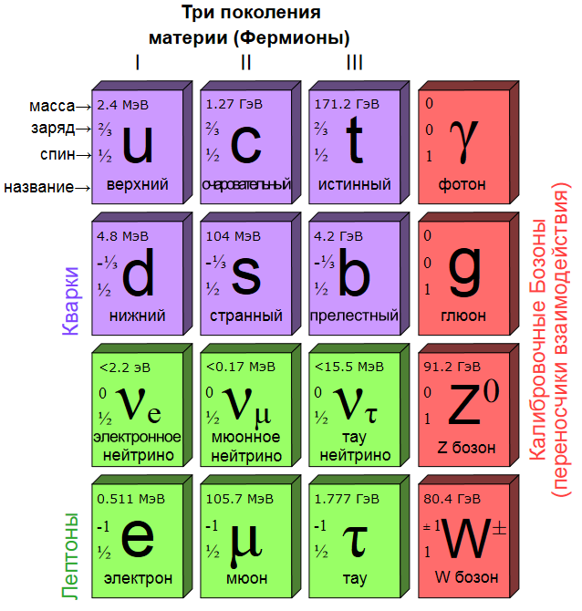
Стандартная модель

Slide 6
Суперсимметрия
Бозоны и фермионы до сих пор «не связаны» доказанной экспериментально теорией ☹.

Slide 7
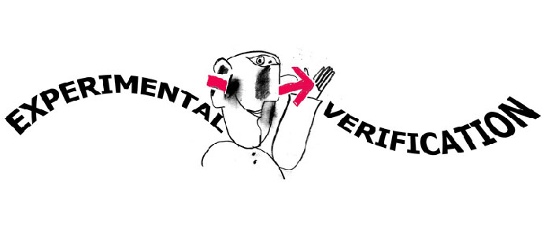
Теории всего начала XX века
много
ни одна не прошла экспериментальную проверку
ИЛИ
трудности в организации экпериментальной проверки

Slide 8
Печально, но...
Термин «теория всего» первоначально использовался в ироническом ключе для обозначения разнообразных обобщённых теорий.

Slide 9
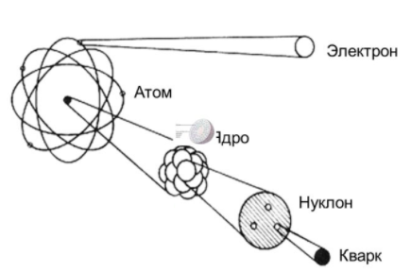
Проблемы науки как инструмента понимания окружающего мира
Не все сводится к известным частицам!

Slide 10
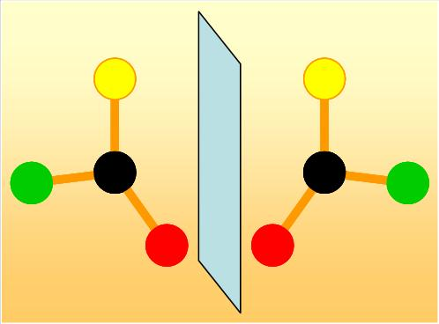
Симметрии
В СМ симметрия нарушается! (СРТ-
«инвариантность»). А сама СМ – всего лишь приближение.
Современная физика элементарных частиц опирается на симметрию между электромагнитным и слабым взаимодействием.
Хиггс - от 1964 до 2012.
Нашли! Но знают мало.

Slide 11
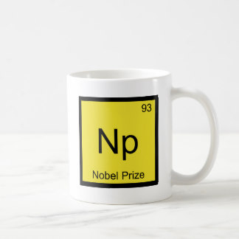
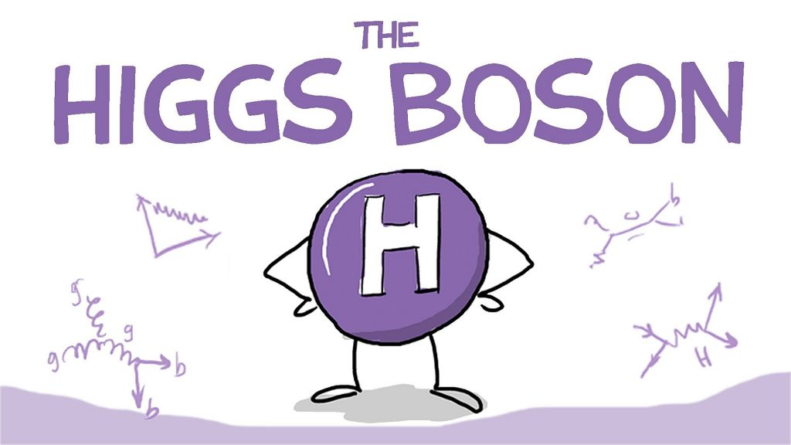
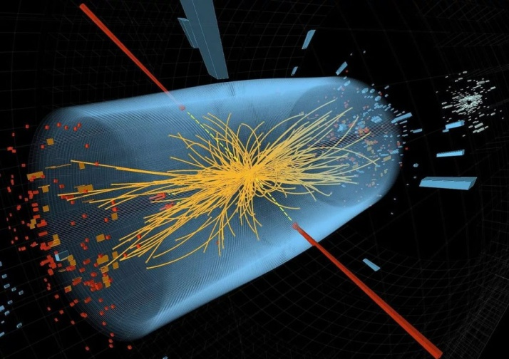
Отвечает за массу у элементарных частиц, но работает на малых энергиях
Пятое поле?

Slide 12
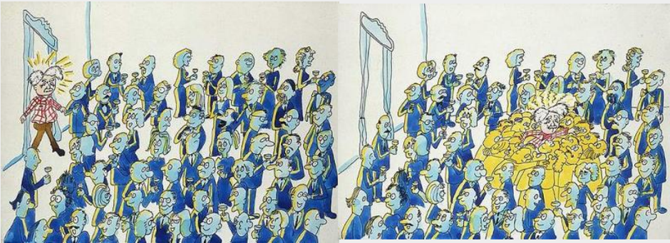

Slide 13
Почему мы так «уперлись» в частицы и идем наторенными математическими тропами?

Slide 14
«Сейчас ситуация в физике элементарных частиц напоминает состояние науки в Древней Греции. У греков было множество философских обобщений о том, какие элементы могут являться первоосновой мира, но не было экспериментов, которые бы подтверждали хоть одну из гипотез. Вот и сейчас теоретики придумали сотни обобщений Стандартной модели, но есть ли среди них правильное, могут сказать только экспериментаторы.
А эксперимент в очередной раз продемонстрировал полный триумф Стандартной модели…»

Slide 15
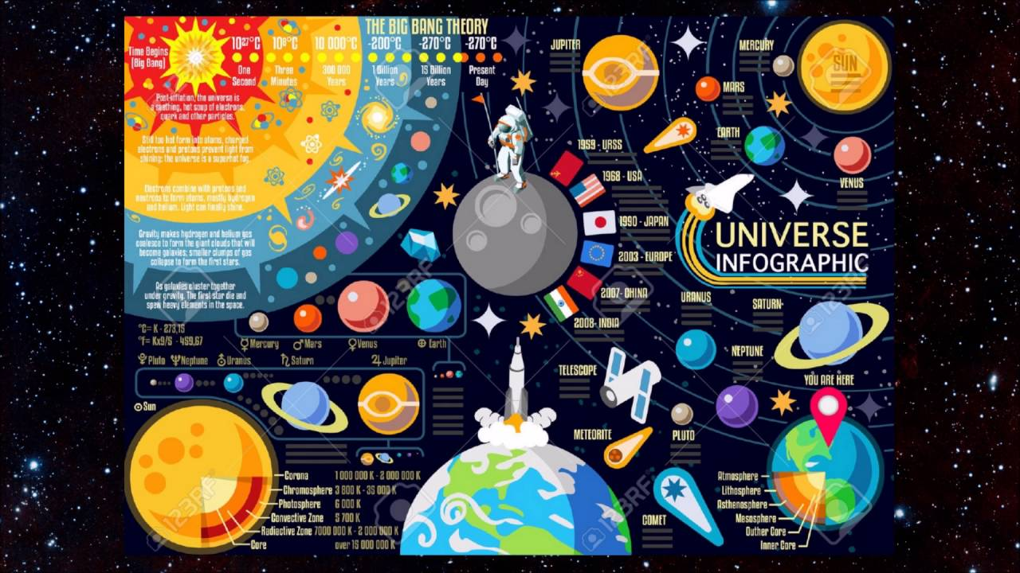
Доказанной теории всего нет

Slide 16
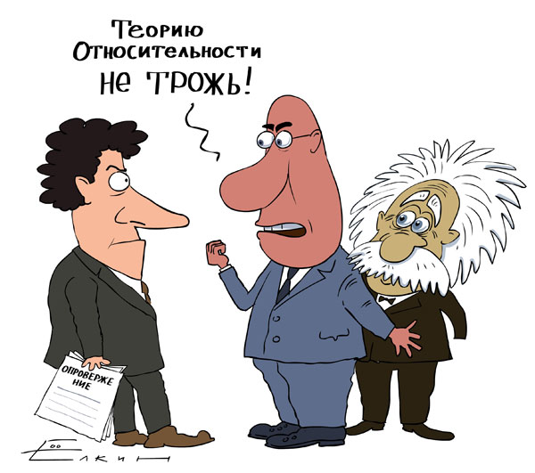
Что мешает связать все взаимодействия?
«Не уживается» квантовая механика и ОТО

Slide 17
Почему не построено модели квантовой гравитации ?
Имеют разные области применения – микромир и макромир
Противоречат в смысле пространства-времени (квантовая механика - теория, описывающая временную эволюцию физических систем на фоне внешнего ПВ. В ОТО внешнего ПВ нет)

Slide 18
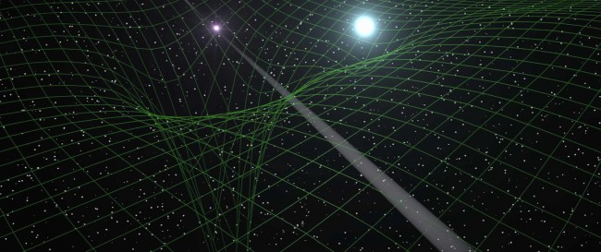
Пространство-время

Slide 19
Почему не построено модели квантовой гравитации ?
Отсутствие конечных результатов для экспериментально проверяемых величин
НО!
Из этого всего не следует, что такая теория не может быть построена.

Slide 21
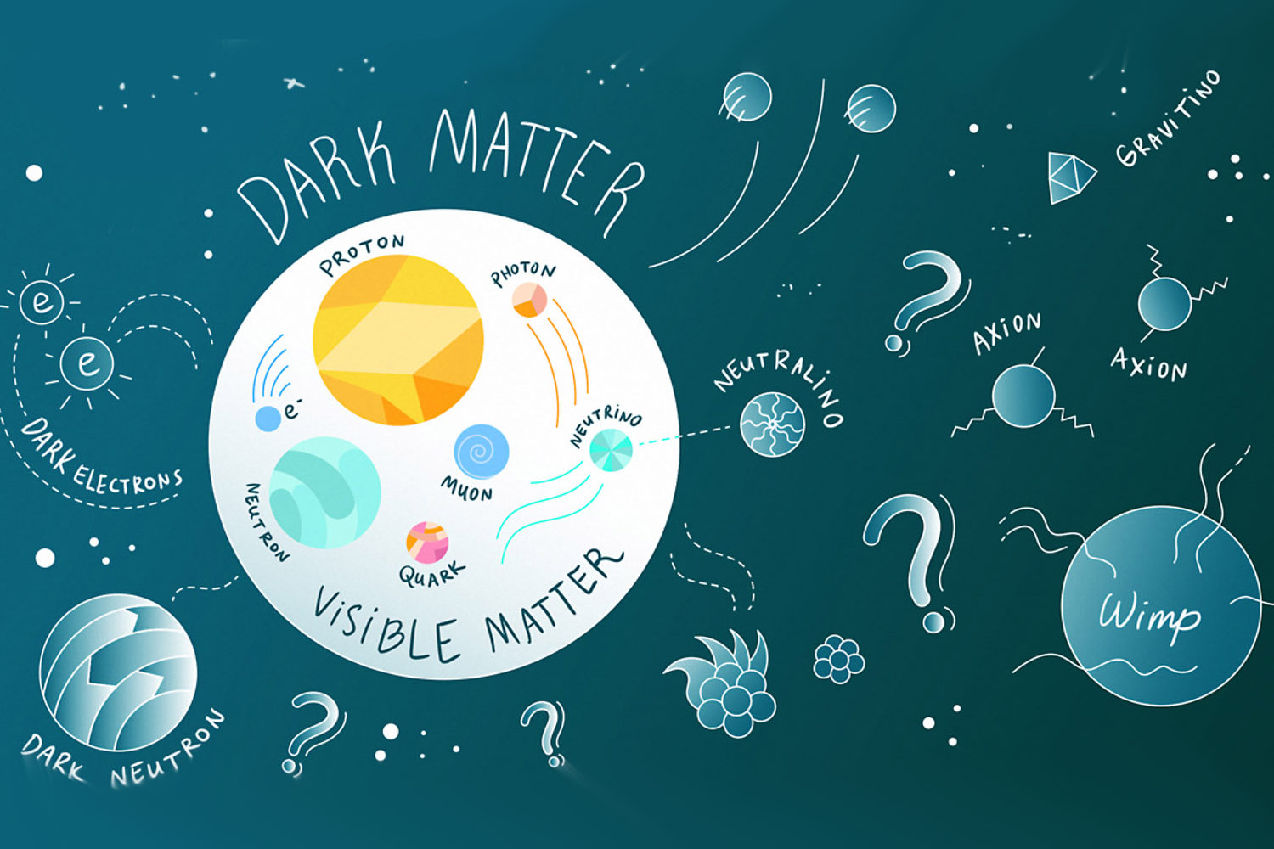
Куда «деть» темную материю?

Slide 22
Ааааа! Что ДЕЛАТЬ?

Slide 23
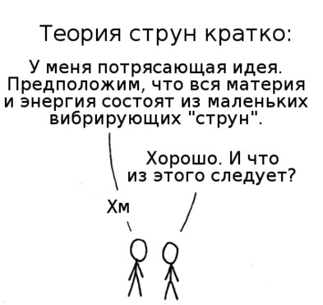

Slide 24
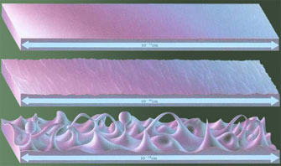
Теория петлевой квантовой гравитации
Объясняет пульсирующую Вселенную.

Slide 25
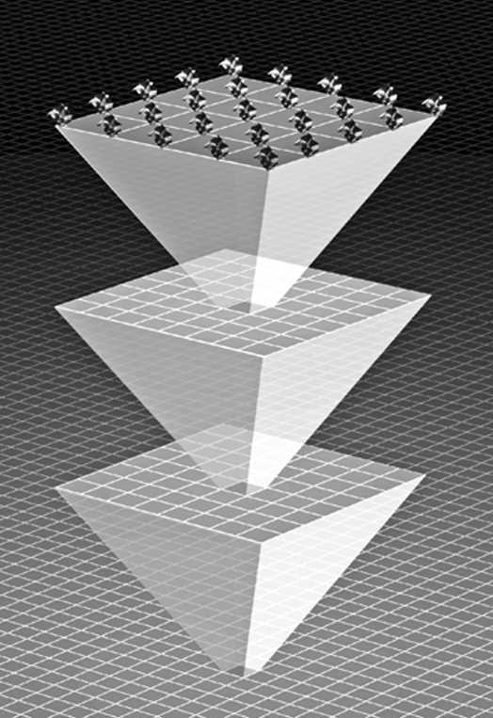
Теория Калуцы — Клейна
Объединяет гравитацию
и электромагнетизм.
(Вывели из общей теории
относительности
классические уравнения
Максвелла).
Ввели дополнительные измерения.

Slide 26



